Slide 1

ĐẠI HỌC QUỐC GIA THÀNH PHỐ HỒ CHÍ MINH
TRƯỜNG ĐẠI HỌC BÁCH KHOA
KHOA ĐIỆN - ĐIỆN TỬ · BỘ MÔN ĐIỆN TỬ
ĐỒ ÁN CHUYÊN NGÀNH 2 · BÁO CÁO THIẾT KẾ HỆ THỐNG
RISC-V + VPU
Vector Processing Unit Integration
VLSU · Core Interface · Memory · UART
Sinh viên thực hiện
Phạm Anh Khôi · MSSV 2251026

Slide 2
WAVEFORM ANALYSIS
Mục tiêu kiểm tra và tín hiệu cần quan sát cho 4 module chính
1
VLSU
2
Core Interface
Vector Load/Store Unit
RISC-V ↔ VPU Handshake
MỤC TIÊU
MỤC TIÊU
Kiểm tra burst transaction và alignment khi load/store vector data.
Verify protocol dispatch instruction và writeback từ VPU về core.
TÍN HIỆU
TÍN HIỆU
vlsu_req · vlsu_addr · vlsu_data · vlsu_valid · vlsu_ready
vpu_req · vpu_ack · instr · rs1/rs2 · vd_wb
3
Memory
4
UART
Memory Subsystem
Serial I/O Debug
MỤC TIÊU
MỤC TIÊU
Đánh giá latency, stall cycles và bandwidth khi nhiều master truy cập.
Verify timing baud rate, framing và full-duplex tx/rx.
TÍN HIỆU
TÍN HIỆU
mem_addr · mem_wdata · mem_rdata · mem_we · mem_stall
tx · rx · baud_tick · tx_busy · rx_valid

Slide 3
WAVEFORM CAPTURES
Kết quả mô phỏng RTL — chèn screenshot từ ModelSim / Vivado / GTKWave
VLSU
Core Interface
[ Paste waveform screenshot tại đây ]
[ Paste waveform screenshot tại đây ]
Burst transaction, alignment kiểm tra
Dispatch handshake giữa core và VPU
Memory
UART
[ Paste waveform screenshot tại đây ]
[ Paste waveform screenshot tại đây ]
Read/write latency và stall cycles
TX/RX framing tại baud 115200
Ghi chú: Mỗi waveform cần đánh dấu các marker timing quan trọng (setup/hold, latency cycles, handshake transition).

Slide 4

Nội Dung Báo Cáo
Task | Trạng thái | Kết quả
01 | VLSU Design | Kiến trúc VLSU · interface dmem_sync · byte-enable · masked store
02 | Core Interface | Scalar ↔ VPU signals · stall protocol · RAW/WAW hazard
03 | Memory Architecture | imem_sync · dmem_sync dual-port · Harvard layout · memory map 64KB
04 | UART Integration | TileLink-UL · register map 0xFF000000 · address decode · firmware

Slide 5
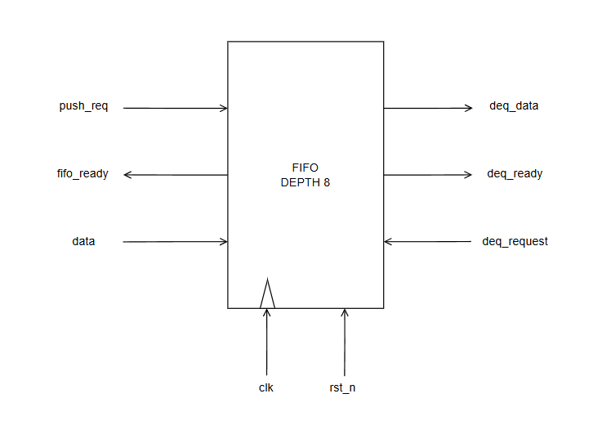
Vector Load/Store Unit — Kiến Trúc
Chức năng
Thực hiện VLE8/16/32.V (load) và VSE8/16/32.V (store) unit-stride.
Truy cập DMEM độc lập — parallel với scalar port, không tranh chấp bus.
Kết nối trực tiếp dmem_sync qua VLSU dedicated port (không qua TileLink).
Byte-enable & Masked Store
SEW=e8 → 1 byte/word; SEW=e16 → 2 bytes; SEW=e32 → 4 bytes per cycle.
vm=0 (masked): byte-enable = 0 cho element bị mask (vm_i + v0_flat_i ports).
last_word_be: ngăn ghi tail bytes ngoài VL ở word cuối cùng.
Handshake: vlsu_ready=1 ngay cho store; =1 sau 1 cycle cho load.
Chèn sơ đồ khối VLSU tại đây

Slide 6
VLSU — Interface Signals & Protocol
VLSU Design
Ports: vproc_vec_lsu.sv ↔ dmem_sync.sv
vlsu_mem_req — pulse 1 cycle kích hoạt giao dịch
vlsu_mem_we — 1 = store, 0 = load
vlsu_mem_addr — byte address [31:0]
vlsu_mem_be — byte enables [3:0] (SEW + vm mask)
vlsu_mem_wdata — store data [31:0]
vlsu_mem_rdata — load data [31:0] (valid 1 cycle sau req)
vlsu_mem_ready — write: 1 ngay; read: 1 sau 1 cycle
Conflict Resolution
Scalar vs VLSU ghi cùng word: VLSU thắng (if-block VLSU sau scalar trong dmem_sync).
vrf_busy_r[31:0] scoreboard ngăn RAW hazard VRF giữa vector instructions liên tiếp.
Chèn waveform handshake VLSU tại đây

Slide 7
Scalar ↔ VPU Interface Signals
Core Interface
Scalar → VPU (dispatch từ EX stage)
vpu_insn_vld_o — valid khi vector instruction ở EX stage
vpu_insn_o — instruction word [31:0]
vpu_rs1_data_o — scalar rs1 sau EX/MEM/WB forwarding
vpu_rs2_data_o — scalar rs2 sau EX/MEM/WB forwarding
VPU → Scalar (feedback / stall / config)
vpu_ready_i — VPU sẵn sàng nhận lệnh mới (FIFO có chỗ)
vpu_cfg_done_i — vsetvl*/vsetvli đã commit, vl mới hợp lệ
vpu_vl_remain_i — giá trị vl mới [31:0] → scalar ghi vào rd
Chèn sơ đồ interface Scalar-VPU tại đây

Slide 8
Stall, Dispatch & Hazard Handling
Core Interface
Pipeline Stall (pipelined_vpu.sv)
vpu_stall = is_vector_exe && !vpu_ready_i
Khi stall: enable = !vpu_stall cho tất cả pipeline registers (giữ nguyên state).
vsetvl* writeback: vpu_cfg_done → rf_wren=1, ghi vpu_vl_remain vào rd_addr.
Hazard Control (vproc_system_wrapper.sv)
RAW: vrf_busy_r[31:0] — set khi dispatch, clear khi WB commit.
WAW (load): load_waw_stall — block store nếu VLSU load chưa ghi VRF.
Duplicate-push fix: push_valid gated by vpu_ready_i — tránh push FIFO 2 lần.
Chèn timing diagram pipeline stall tại đây

Slide 9
Memory Architecture
Memory
Harvard Architecture
IMEM (imem_sync.sv): 8KB, sync 1-cycle read, $readmemh("imem.hex") lúc elaboration.
DMEM (dmem_sync.sv): 64KB = 16384 × 32-bit words, sync reset active-low.
dmem_sync — Dual-Port
Scalar port: SB byte-enable từ addr[1:0]+func3; SW/SH/SB phân lane; 1-cycle read.
VLSU port: vlsu_req/we/addr/be/wdata/rdata/ready; write ngay; read +1 cycle.
Conflict: VLSU thắng khi cả 2 ghi cùng word (if-guard trong always_ff).
Memory Map — Lena 128×128 Benchmark
0x0000–0x3FFF R channel (16384 bytes) ← nhận qua UART
0x4000–0x7FFF G channel (16384 bytes) ← nhận qua UART
0x8000–0xBFFF B channel (16384 bytes) ← nhận qua UART
0xC000–0xFFFF Y output (16384 bytes) ← ghi bởi VPU VSE8.V
Chèn sơ đồ memory hierarchy tại đây

Slide 10
UART via TileLink-UL Bus
UART Integration
TileLink-UL Protocol (rtl_trial/bus/tl_pkg.sv)
Channel A (tl_a_t): opcode | address[31:0] | mask[3:0] | data[31:0] | valid
Channel D (tl_d_t): opcode | data[31:0] | valid (slave → master)
GET (read), PUT_PARTIAL (write); D: ACCESS_ACK_DATA / ACCESS_ACK.
UART Register Map (uart.sv @ 0xFF000000)
+0x00 CTRL [0]=TX_EN, [1]=RX_EN default 1/1 tại reset
+0x04 STAT [0]=TX_BUSY, [1]=RX_VALID RX FIFO non-empty flag
+0x08 TXDAT write [7:0] → push TX FIFO triggers TX engine
+0x0C RXDAT read [7:0] → dequeue RX FIFO side-effect on TL GET
+0x10 BAUD divisor = CLK_FREQ / (16 × BAUD_RATE) − 1
8-entry FIFO mỗi chiều; 16× oversampling; frame 8N1.
Chèn sơ đồ TileLink A/D channel tại đây

Slide 11
riscv_vpu_top_v4 — System Integration
UART Integration
Address Decode (inline top-level, không crossbar)
uart_sel = (s_dmem_addr[31:8] == 24'hFF0000)
dmem_we = s_dmem_we & ~uart_sel → UART store không vào DMEM
dmem_re = s_dmem_re & ~uart_sel → UART load không kích DMEM read
1-Cycle Read Latency Alignment
UART TL-D trả lời combinatorial; DMEM có 1-cycle registered output.
uart_rd_pending_r & uart_rdata_r registered 1 cycle để match latency.
s_dmem_rdata = uart_rd_pending_r ? uart_rdata_r : dmem_rdata
Firmware — sw/uart_lena.S (53 instructions)
Receive 3 × 16384 bytes R/G/B qua UART polling STAT[1]=RX_VALID.
1024 iter VPU: vle8.v×3 + vmulhu.vx×3 + vadd.vv×2 + vse8.v (16 px/iter).
Gửi ACK 0xAA; total ~3.93 M cycles UART + VPU processing.
Chèn block diagram riscv_vpu_top_v4 tại đây

Slide 12
Simulation & Kết Quả
Verification
Tests đã PASS — VPU Core
172/172 tb_vproc_all_instr: ALU VV/VX/VI, MUL, SHIFT, COMPARE, MINMAX, WIDENING, REDUCTION.
75/75 tb_vproc_vlsu: e8/e16/e32, VL ngẫu nhiên, masked store.
Tests đã PASS — Integration
PASS tb_lena_gray: 128×128 BT.601, 16384/16384 pixel đúng, max_err=0, 34828 cycles.
PASS tb_riscv_vpu_top: bench_imgproc, bench_matmul 4×4 int, bench_axpy N=16.
Pending — UART Integration
tb_uart_lena: smoke test 16 pixel R=G=B=128 → expected Y=127.
tb_uart_lena_img: full 128×128 Lena qua UART → DMEM dump → reconstruct PNG.
Chạy: vsim -c -do run_uart_sim.do rồi run_uart_lena_img_sim.do

